Slide 1
Детский телефон доверия
Структура и принципы работы

Slide 2

«Скажи, о чём молчишь»

Slide 3


Slide 4



Slide 5


Slide 6


Slide 7


Slide 8


Slide 9


Slide 10


Slide 11


Slide 12
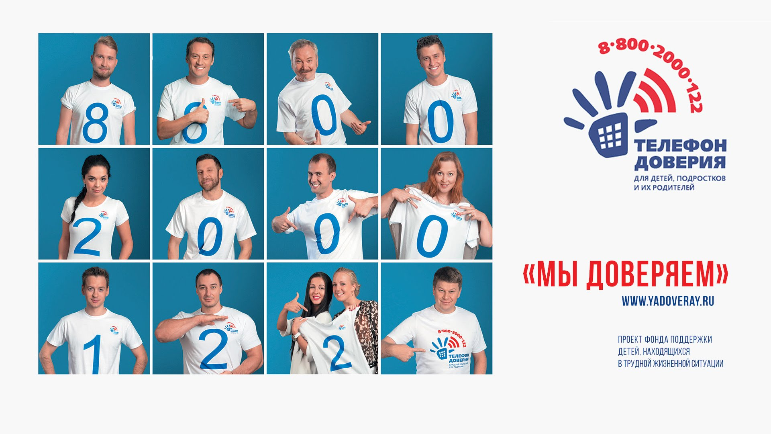

Slide 13


